Slide 1
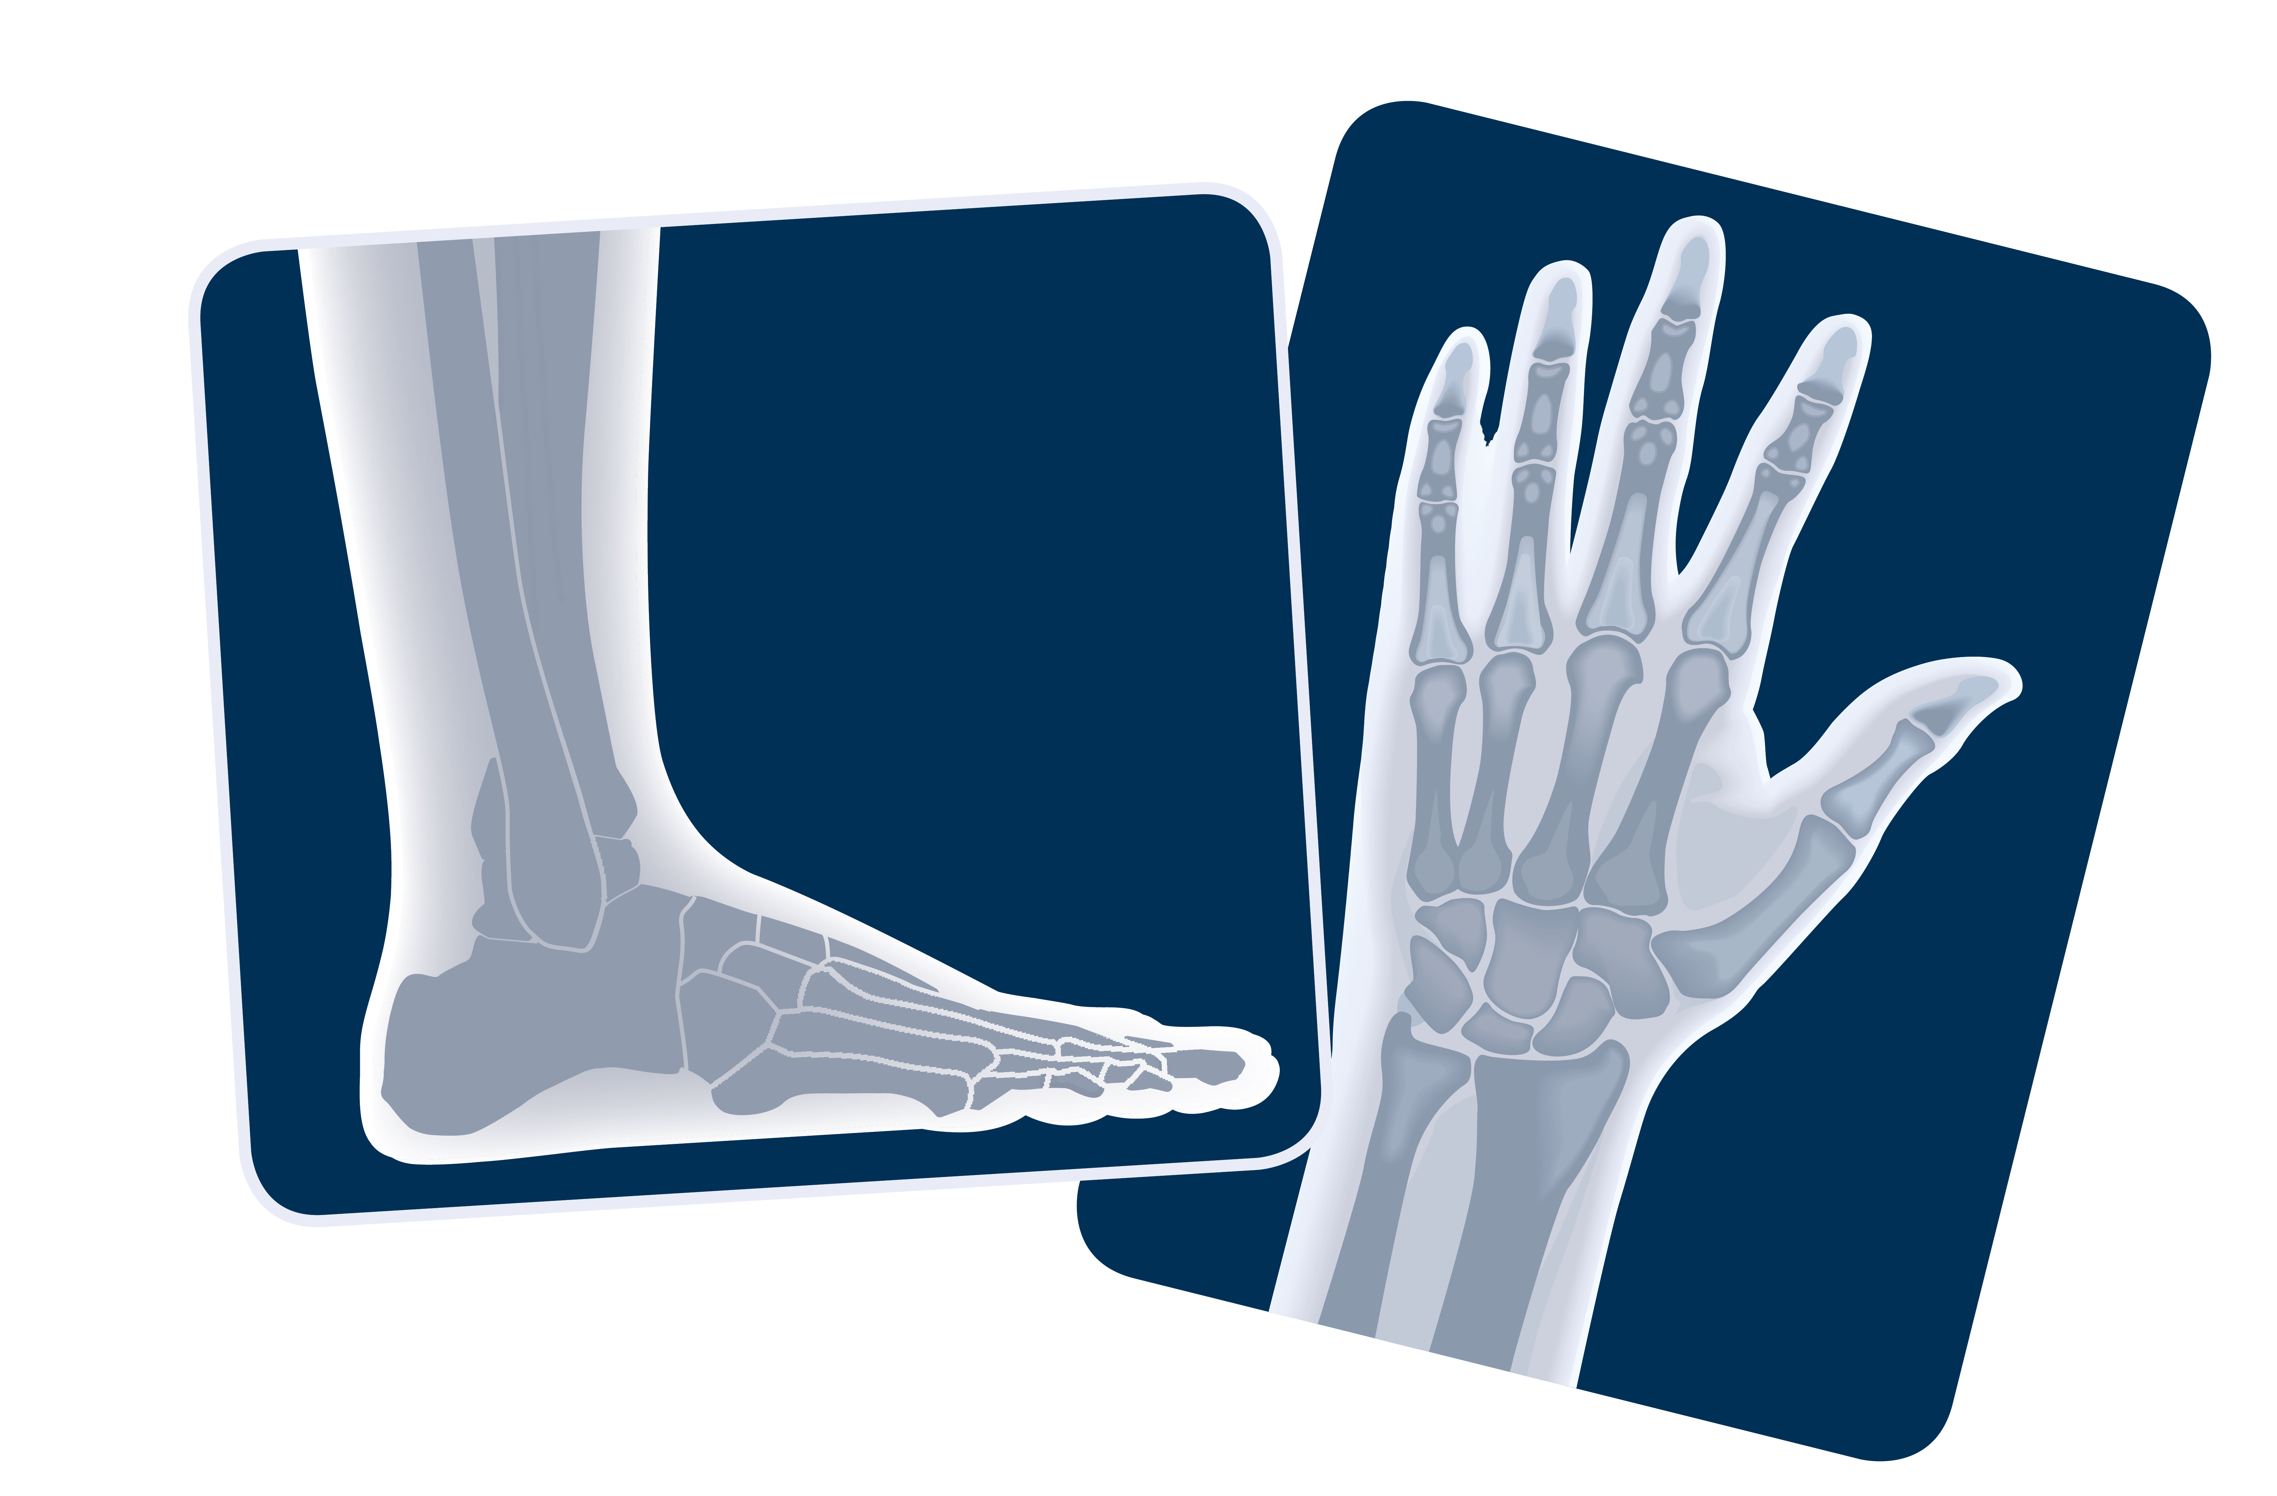

Praktisch orientierter Intensivkurs für die wichtigsten Diagnosen
Präsenz - Veranstaltung · 16:45–18:15 Uhr I Hörsaal TBA
Termine im Wintersemester 2021:
18.10.
25.10.
01.11.
08.11.
15.11.2021
Kurs-Themen:
Röntgen-Thorax-Befundung: Unterscheidung von Erguss, Infiltrat, Stauung, Pneumothorax und Tumoren, Unterschiede im Stehen- und Liegend-Thorax
Röntgen Abdomen kompakt: was kann und darf man diagnostizieren, was nicht?
Basics bei der Knochenbefundung:
Mehr als nur „Frakturen-Suchen“
Kursleiterin:
Dr. Nino Kiria, Fachärztin für Radiologie
Voraussetzung zur Teilnahme ist eine Anmeldung; eine Aufwandsentschädigung in Höhe von 10,- € / Person ist vor Kursbeginn zu zahlen.
Für die Teilnahme an mindestens 4 von 5 Veranstaltungen dieser Seminarreihe erhalten Sie ein Teilnahmezertiﬁkat.

